Slide 1


VCS-GIT-LAB-7
Visual Studio Code +
Gitflow

Slide 2
Prerequisiti
COMPUTER DI LABORATORIO O LAPTOP PERSONALE
Partendo dai laboratori precedenti, dovreste tutti avere:
Git installato
Un repo git locale
Un account su Gitlab
Un repo remoto collegato al repo locale
Costituzione di coppie Capo-Dipendente
Visual Studio Code / VS Codium installato localmente
LA DURATA PREVISTA DI QUESTA ATTIVITÀ È DI 1 ORA DI 50 MINUTI.

Slide 3
Best Git Cheat Sheet
Marvel - Sintetico
Gitlab cheat sheet (lungo) - PDF:
Atlassian Cheatsheet
Git-tower
git-cheatsheet-visual (Github Project)
Zack Rusin: Git cheat sheet
Git PDF Rogerdudler

Slide 4
Test (A2 level)
Creare un nuovo progetto git “anagrafica”
Creare un nuovo file chiamato con con il vostro nome
Un maintainer crei un nuovo repo privato, chiamato “anagrafica”
Ciascuno aggiunga al proprio repo locale il remoto e sincronizzi
(SYNC)
Creare un file chiamato anagrafica.md, e dentro mettete il vostro nome seguito dalla data di nascita. Committate
L’obiettivo è quello di ottenere una lista dei vostri nomi ordinati anagraficamente (crescente)
Pushare, pullare e risolvere i conflitti sino al raggiungimento dell’obiettivo. Idealmente senza parlare.

Slide 5


Slide 6
1.
Vs[Code | Codium] & Git
Un buon editor NON si può usare senza git!

Slide 7


Visual Studio Code
Visual Studio Code è un editor multilinguaggio prodotto da Microsoft. Potente ed espandibile, è diventato molto popolare in varie community di sviluppo, seppur primariamente in ambito Web, surclassando avversari come Sublime e Atom. Pur essendo Open Source, la versione distribuita da Microsoft non lo è ed è ricca di simil-spyware; si consiglia pertanto di utilizzare VS Codium, il suo clone davvero open source.

Slide 8
Visual Studio Code & Git
Senza plugin aggiuntivi, VScode supporta diverse funzioni relative a Git, che sono accessibili tramite menu. Le funzionalità più avanzate sono disponibili solo tramite CLI.

Slide 9
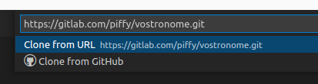
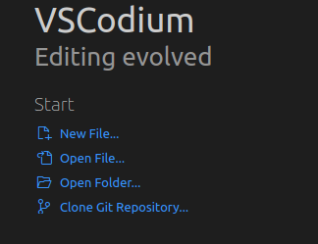
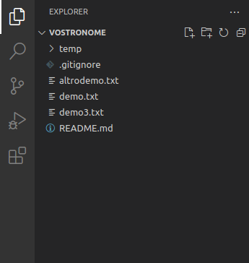
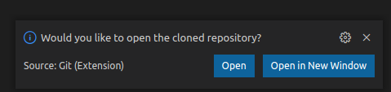
Cloning

Slide 10
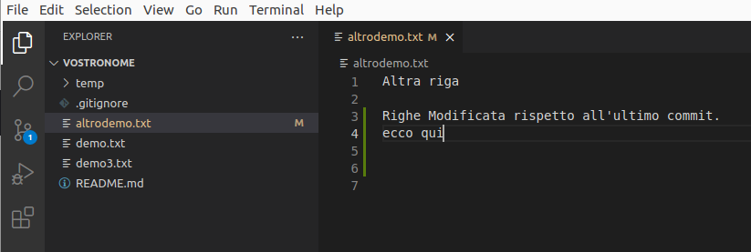
Ciclo standard
La M in alto segnala che il file è modificato. Le barre verdi segnalano le righe modificate. L’icona segnala quanti file sono stati modificati - fare click

Slide 11
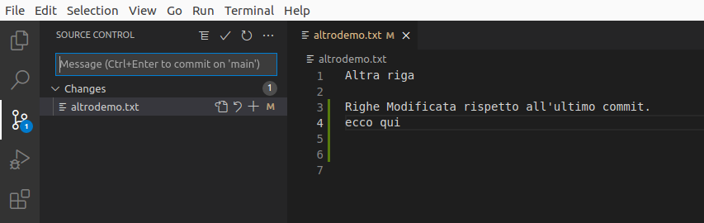
Ciclo standard
La + fa git add (file). La freccia fa il reset hard
La riga sopra offre le stesse icone, ma si applicano a tutti i file modificati.

Slide 12
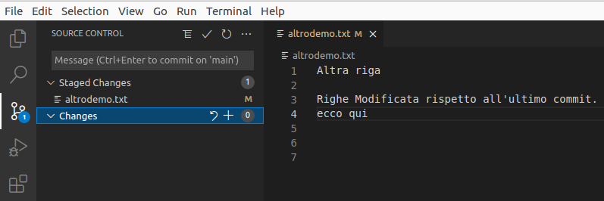


Ciclo standard
Per il commit, click sul segno di spunta, poi eventuale push

Slide 13
Visual Studio Code & Git
Per accedere ad altre funzionalità premere il menù “...”. L’elenco comprende la gestione dei remoti, stash, tags anche altro.

Slide 14
2.
Graduation exercise
Part 1

Slide 15
Amministratore : preparazione
Clonare localmente il sito (buttando via l’esistente)
Dare git branch -a per controllare
Passare al branch master (dovrebbe esistere localmente)
Tornare al branch principale.
Cancellare il branch master (localmente e no)
Creare un branch develop (localmente e no)
Proteggere il branch main.

Slide 16
Tutti
Clonare localmente il sito (buttando via l’esistente)
Create il branch locale feature-[vostronome]
Pushare in remoto
Create un file a piacere, con 2-3 commit.
Pushare remoto
Aspettiamo gli altri

Slide 17
Tutti
Posizionare su develop
Merge del vostro branch
Pushare su remoto
Eliminare vostra branch locale e remota

Slide 18
Checkpoint #1:
Sapete lavorare con VSC e git
Sapete lavorare con Gitflow

Slide 19
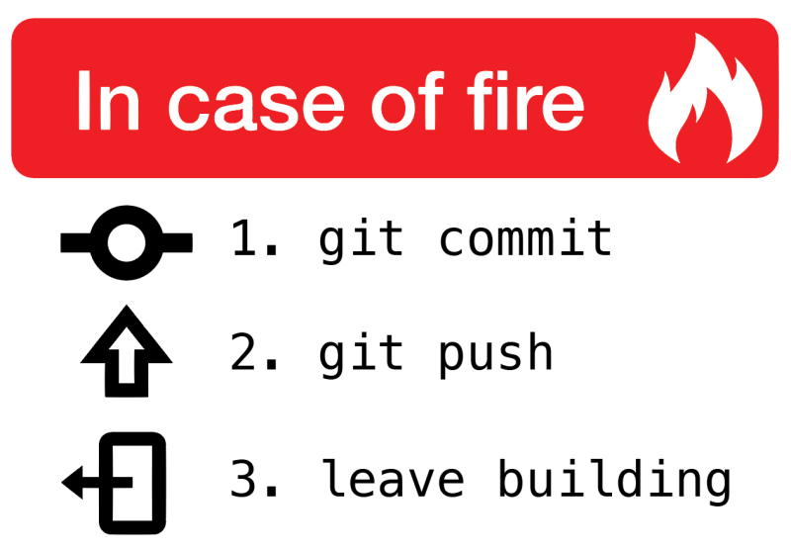

Slide 20
4.
Merge requests

Slide 21
Dipendente: proposta di merge
Il dipendente vuole che la sua bellissima modifica sia incorporata nel repo main.
Per questo, si usa le merge request (pull request in GitHub).
Fare clik su merge request (a sinistra)

Slide 22
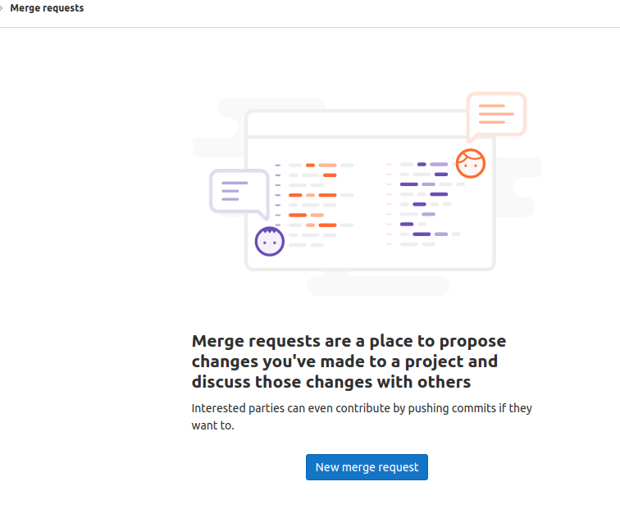
Dipendente: proposta di merge
Click su [New Merge Request]

Slide 23
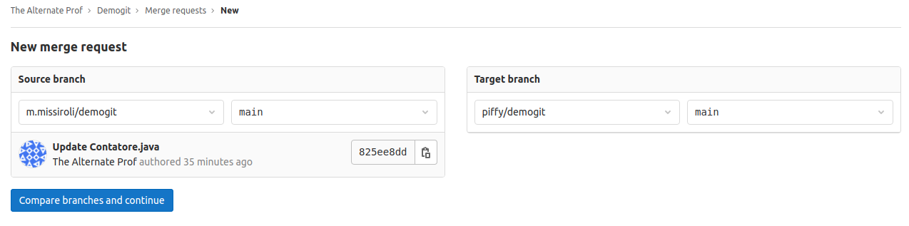
Dipendente: proposta di merge
Selezionare a sinistra la branch locale, a destre il repository upstream e la branch. Click su [Compare branch and continue]

Slide 24
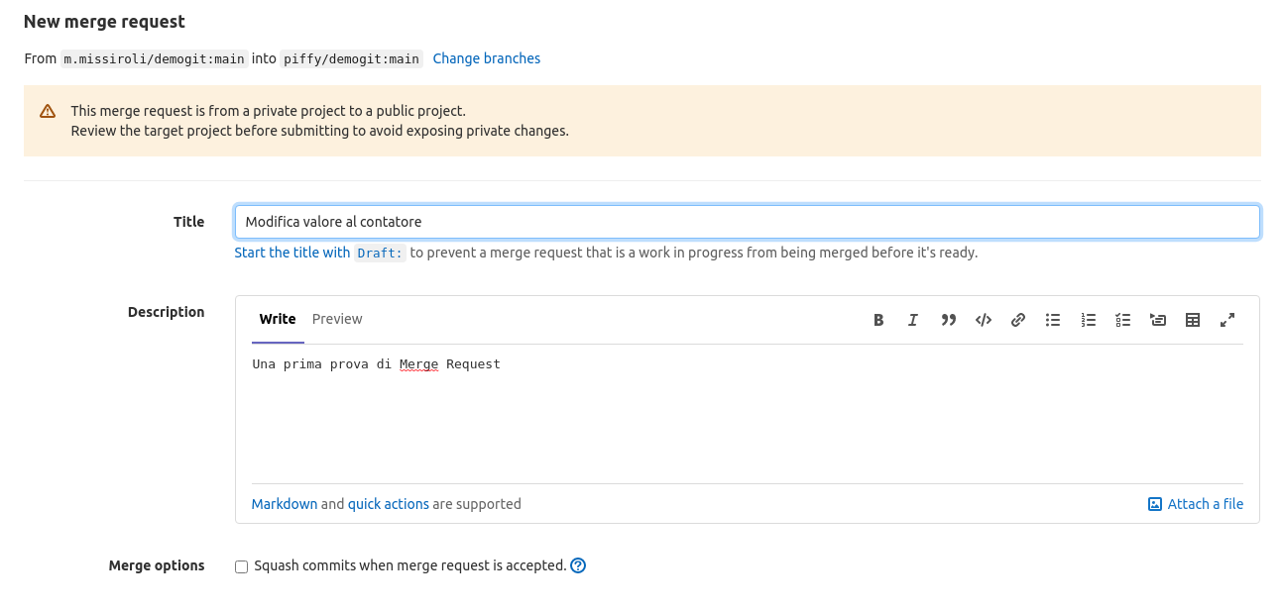
Dipendente: proposta di merge
Complilare i vari campi e premere [Create merge request]

Slide 25
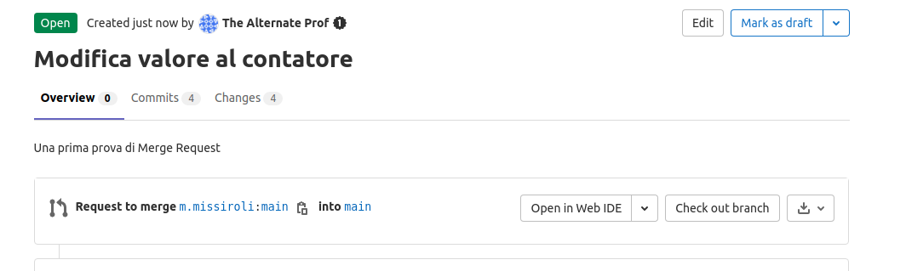
Dipendente: proposta di merge
A posto!

Slide 26
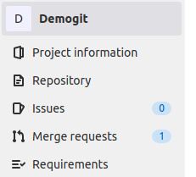
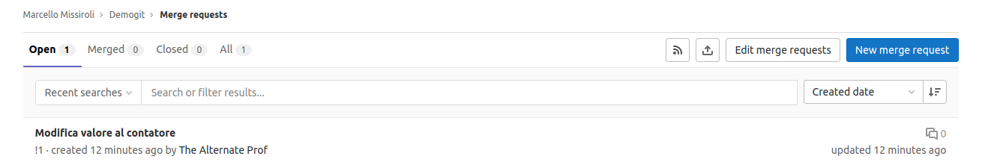
Capo: controllare le richieste
Chi riceve a merge request viene avvertito in questo modo (si possono ricevere anche email specifiche)

Slide 27
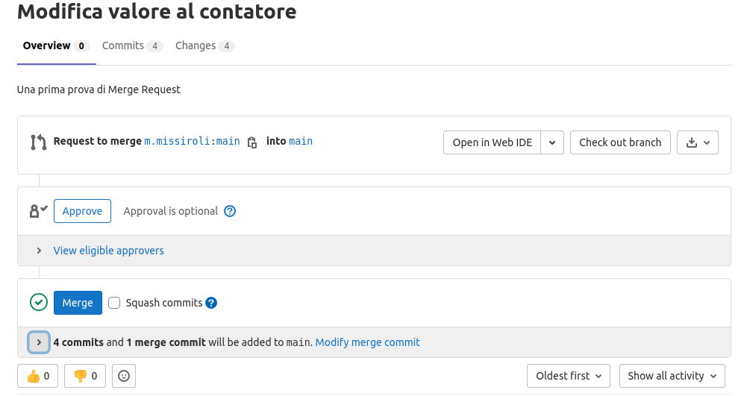
Capo: controllare le richieste
Facendo click sul nome appare un riassuto della modifica.
Si può esaminare in dettaglio premendo “Changes”

Slide 28
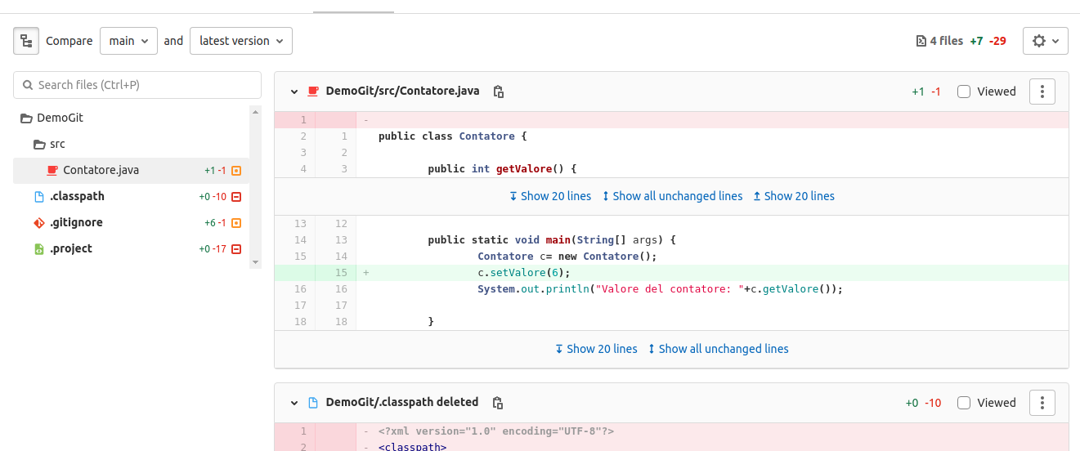
Capo: controllare le richieste
Si possono esaminare le modifiche….

Slide 29
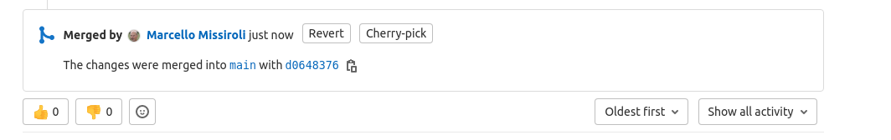
Capo: controllare le richieste
Si può rifiutare la richiesta (con messaggio) o approvarla (come in questo caso) con un merge automatico.

Slide 30
Checkpoint #2:
Sapete fare una merge request
Sapete approvare una merge request
Avete visto un (parziale) esempio di forking Gitflow

Slide 31




Your level?
Remote branch, social coding, IDE integration, Merge request… e altro.
Checkout, clone
reset, branch
Repo di Gitlab
Basi di Git (CLI)
init-add-commit

Slide 32


And now… you’re all alone!

Slide 33
GRAZIE!

Slide 34
Credits
Special thanks to all the people who made and released these awesome resources for free:
Presentation template by SlidesCarnival
Photographs by Startupstockphotos
Anil Gupta (www.guptaanil.com)
Pete Nicholls (github.com/Aupajo)
‏Armando Fox
Questo documento è distribuito con licenza CreativeCommon BY-SA 3.0

Slide 35
Presentation design
This presentation uses the following typographies and colors:
Titles: Dosis
Body copy: Roboto
You can download the fonts on these pages:
https://www.fontsquirrel.com/fonts/dosis
https://material.google.com/resources/roboto-noto-fonts.html
Orange #ff8700
You don’t need to keep this slide in your presentation. It’s only here to serve you as a design guide if you need to create new slides or download the fonts to edit the presentation in PowerPoint®

Slide 36
SlidesCarnival icons are editable shapes.
This means that you can:
Resize them without losing quality.
Change line color, width and style.
Isn’t that nice? :)
Examples:

